Slide 1
Sistema de Gestión – Club Deportivo
Curso: Administración de Base de Datos – Oracle
Integrante: Salinas Chuqui Jesús Taylor
Docente: Sánchez Méndez Juan Leonel

Slide 2

ObjetivO General
Desarrollar un sistema CRUD para la gestión de miembros de un club deportivo, que permita registrar, consultar, actualizar y suspender miembros de manera eficiente, utilizando una base de datos Oracle y una aplicación web basada en ASP.NET Core MVC.
Arquitectura y Tecnologías
Modelo (Model): Representa la estructura de los datos
Vista (View): Interfaz de usuario
Controlador (Controller): Gestiona la lógica de la aplicación y procesa las solicitudes del usuario
Lenguaje de Programación: C#
Framework: ASP.Net Core MVC y Bootstrap
Base de Datos: Oracle
Interfaz de Usuario: Vista de Razor
Herramienta de Desarrollo: Visual Studio y Oracle SqlDeveloper

Slide 3
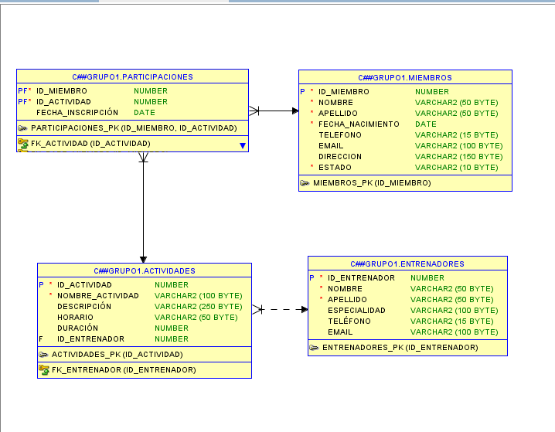
Diagrama ER Base de Datos

Slide 4

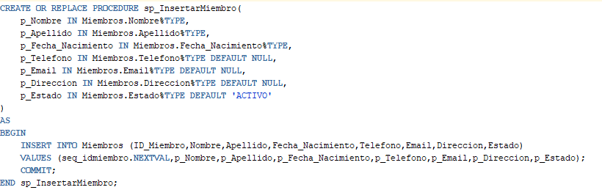
Vistas y Procedimientos Almacenados

Slide 5
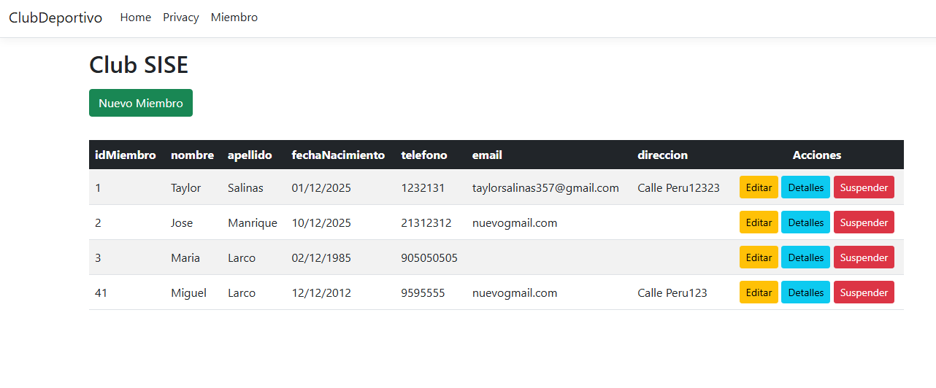
Interfaz del Aplicativo Web

